Slide 1



Slide 2


一例急性髓系白血病骨髓抑制伴肺部感染病例

Slide 3

● 病例简介
摘要
1.独特性：患者诊断为急性髓系白血病，既往检出过鲍曼不动杆菌，铜绿假单胞菌。
2.背景：患者2026.1因食欲减退及乏力就诊，考虑为骨髓增生异常综合征，后行化疗后再次检查示转化为急性髓系白血病。

Slide 4
● 患者基础信息
1.人口学信息：67,女,其他,湖北宜昌
2.主诉：确诊骨髓增生异常2月，发热10余天
3.既往史：18年前行子宫肌瘤切除术，4年前行疝气手术治疗

Slide 5
● 入院后检查
1.体格检查：
体温36.5C 脉搏80次/分 呼吸20次/分 血压110/75mmHg
一般情况：神志清楚，贫血貌，查体合作，全身皮肤巩膜无黄染，浅表淋巴结无肿大。颈软，气管居中，甲状腺不大。
胸骨无压痛。双肺呼吸音清，未闻及干湿啰音。
心率80次/分，律齐，各瓣膜听诊区未闻及病理性杂音。
腹平软，无压痛及反跳痛，肝脾肋下未及，Muphy征（-），肾区无叩击痛，肠呜音正常，双下肢无水肿，肌力、肌张力及感觉正常。
2.辅助检查：
宜昌市中心医院出院小结一份

Slide 6
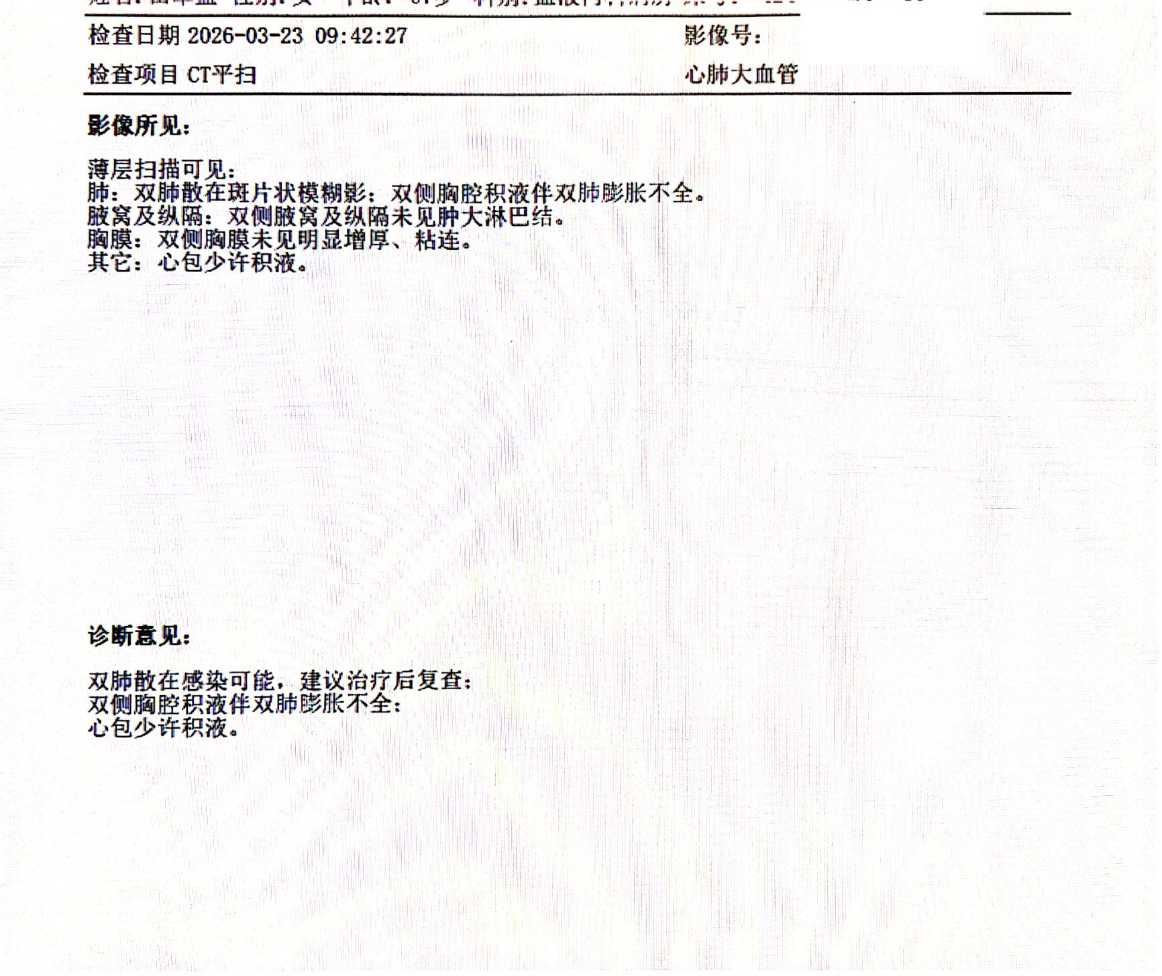
● 入院后检查
3.影像学检查：

Slide 7
● 诊断评估
诊断评估
1.初步诊断：急性髓系白血病，感染
2.诊断依据：诊断明确,无需鉴别
3.鉴别诊断：诊断明确,无需鉴别

Slide 8
● 治疗过程
1.药物：2026/3/21-3/21美罗培南1gq8h
2026/3/21-3/23依拉环素50mgq12h
2026/3/24-3/28美罗培南1gq8h
2026/3/24-3/27卡泊芬净50mgqd
2026/3/24-3/28康替唑胺800ngq12h
2.手术：/

Slide 9
● 治疗过程
3.微生物/病理结果：无病原学检出
4.方案调整：2026/3/21美罗培南替换为依拉环素
5.指标追踪：患者反复发热,无病原学检出,炎症指标高，3.21-3.23使用依拉环素,经治疗后体温降至正常

Slide 10
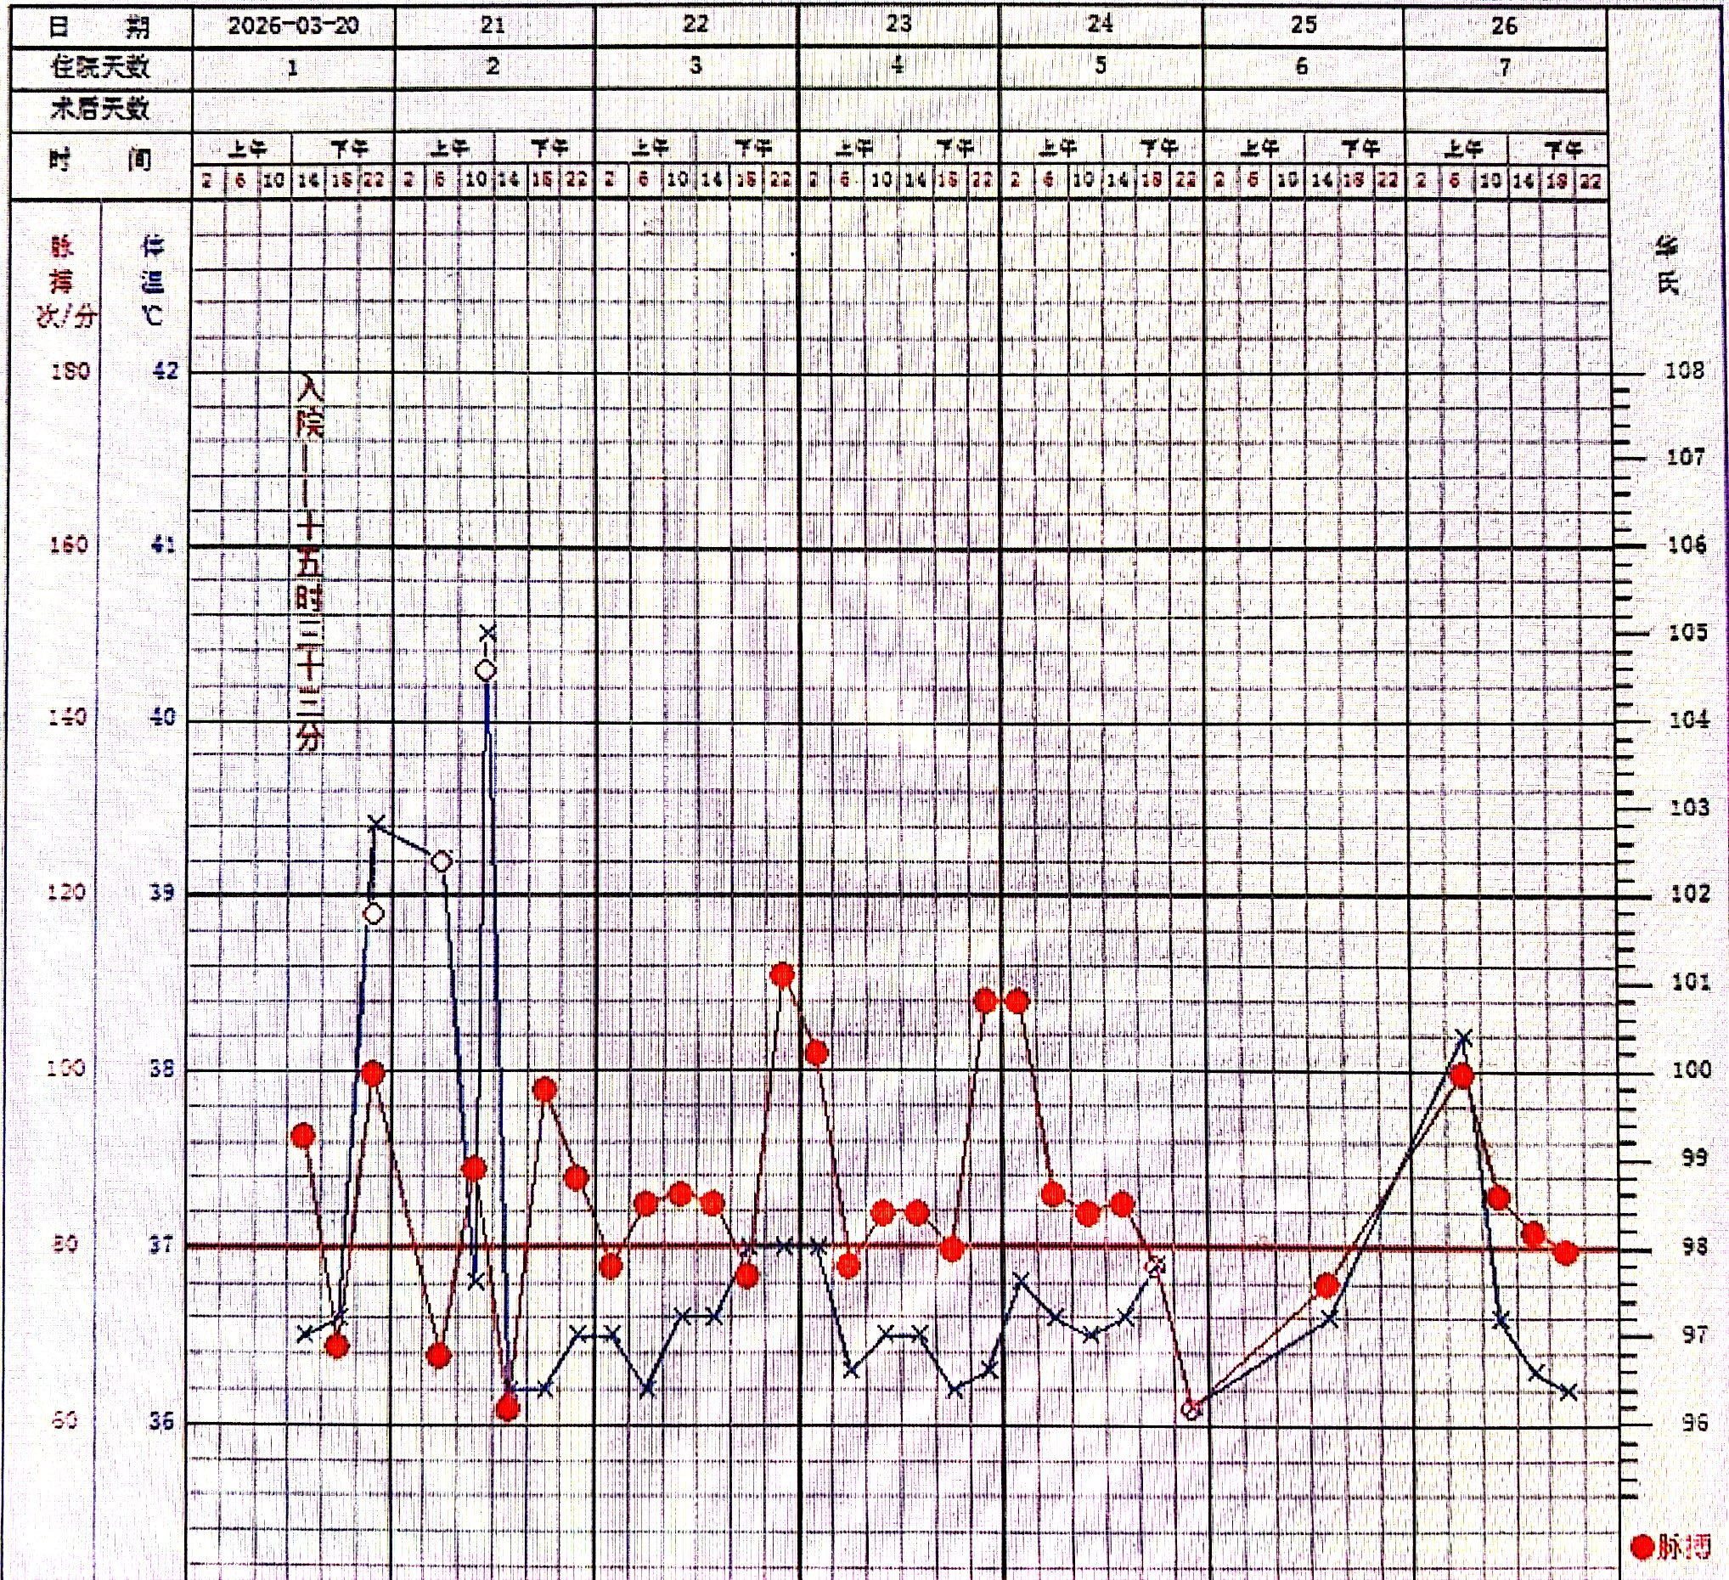
● 治疗过程
3.时间轴记录:(折线图)

Slide 11

● 诊疗体会
1.疗效评价：患者虽无病原学检出，但反复发热，病情危重，立刻经验用药,症状体征明显好转，治疗有效。治疗过程中无肝肾功能损伤。
2.局限性：应持续送检
3.结论：病人诊疗过程中，应密切关注患者体征，依据病情及时制定并调整治疗方案，达到疗效。

Slide 12
感谢观看
敬请指导

